Slide 1
Katecheza 12
Pan Jezus wybiera świętego Piotra na swego zastępcę. T. 52

Slide 2
1. Witam Was bardzo serdecznie.
2. Obejrzyj prezentację o Św. Piotrze.
3. Zapisz temat katechezy w zeszycie.
4. Wykonaj zadanie.
5. Obejrzyjcie filmik z youtuba.
6. Wykonajcie zadanie. Prace wyślijcie do mnie.
Życzę miłej pracy. Szczęść Boże! Monika Piwowarczyk

Slide 3
O czym powinien pamiętać dobry opiekun?
Aby opiekować się chorymi
Aby z nimi dużo rozmawiać
Aby ich pocieszać
Aby bawić się z nimi
Aby zaprowadzić dziecko do szkoły
Aby pomagać w codziennych obowiązkach
Aby okazywać miłość i9 dobro bliźniemu

Slide 4
Piotr nad Jeziorem Galilejskim

Slide 5
Piotr rybak, apostoł
Urodził się w Betsaidzie, mieszkał w Kafarnaum.
Był rybakiem.
Syn Jana (Jona), brat Andrzeja.
Pan Jezus powołał go nad Jeziorem Galilejskim, kiedy nauczał z Jego łodzi.
Był skłonny do gniewu.
Zachwiał się w wierze. Trzykrotnie zaparł się Jezusa.

Slide 6
Pan Jezus ustanowił na ziemi swoim zastępcą Piotra.
„Powiedział mu po raz trzeci: czy kochasz Mnie? Zasmucił się Piotr, że mu po raz trzeci powiedział: Czy kochasz Mnie? I rzekł do Niego: Panie, Ty wszystko wiesz, Ty wiesz, że Cię kocham. Rzekł do niego Jezus: Paś owce moje!

Slide 7
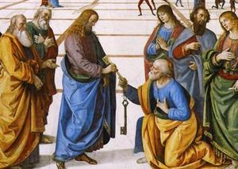

Slide 8
Św. Piotr z kluczami
Klucze są symbolem władzy papieża nad całym kościołem.

Slide 9
Poleceniem: „Paś owce moje” Pan Jezus uczynił Piotra swoim zastępcą. Po śmierci Piotra wybrano jego następcę i tak jest do dzisiaj. Każdy papież , czyli OJCIEC ŚWIĘTY, prowadzi nas do Boga jako następca Piotra.

Slide 10
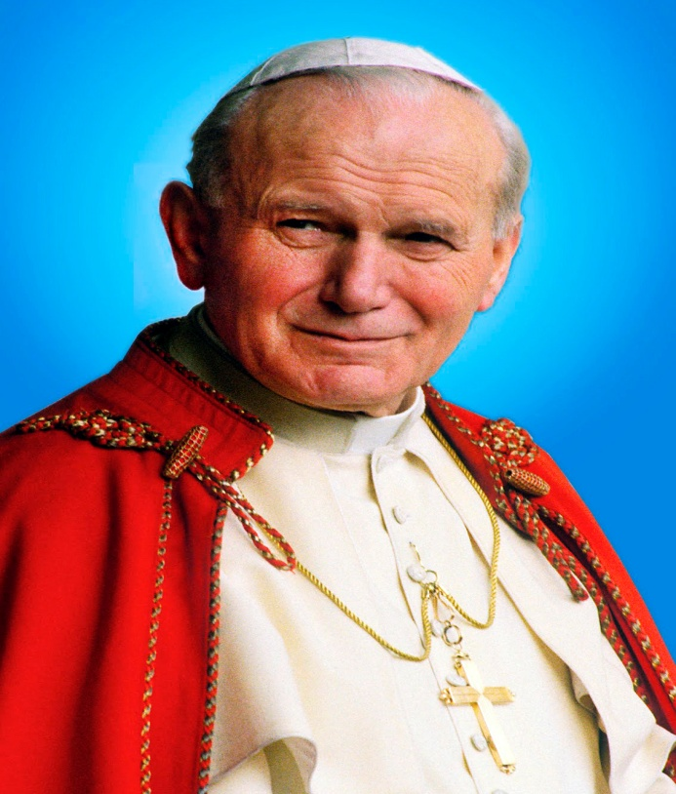
Ojciec Święty Jan Paweł II papież Polak

Slide 11
Obecny papież Franciszek

Slide 13
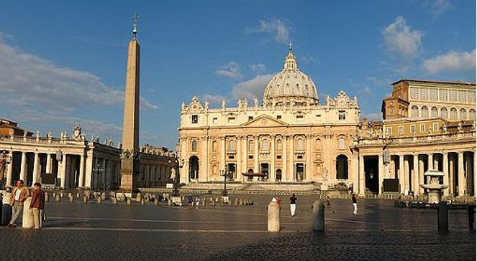

Slide 14
OKNO PAPIESKIE

Slide 16
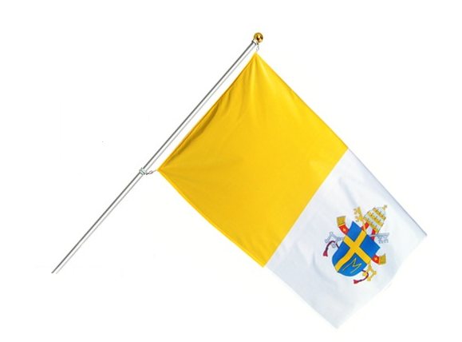
CHORĄGIEWKI PAPIESKIE

Slide 17
Obejrzyj film o św. Piotrze
Święty Piotr Apostoł - z serii „O Świętych dla dzieci" (Wyd. PROMYCZEK)
https://www.youtube.com/watch?v=88YDmencgoo

Slide 18
A teraz zaśpiewaj: Bożą miłość w sercu mym dzisiaj mam,
Tą miłością coraz bardziej kocham Cię.
W Tobie widzę też wspaniałość Króla chwał,
Bo miłość Bożą w sercu mym dzisiaj mam.
https://www.youtube.com/watch?v=irfTJpBtYLw

Slide 19
Zadanie dla dzieci
A. Przepisz do zeszytu wyrazy w dwóch kolumnach i połącz wyrazy w pary różnymi kolorami.
Sieci uczeń Jezusa
Kafarnaum rybak
jezioro miasto urodzin Piotra
Piotr miasto, w którym mieszkał Piotr
Betsaida Galilejskie
B. Pokoloruj świętego Piotra w katechizmie t.52

